Slide 1
Kraj Vysočina
dělejte si výpisky
zápis nemáme

Slide 2
Video na počátek
https://www.youtube.com/watch?v=1voWVcPcI-g

Slide 3
Základní informace
krajské město Jihlava
rozloha 6 796 km²
počet obyvatel je 508 952
původně kraj Jihlavský
nadmořská výška je nad 800 m. n. m.
skládá se z okresů: Jihlava, Žďár nad Sázavou, Třebíč, Pelhřimov a Havlíčkův Brod
v nich je dohromady 704 obcí
je zde 11 větších řek

Slide 4
Průmysl a Zemědělství
Průmysl
těžba žuly
potravinářský
strojírenský
jaderná elektrárna Dukovany
obuvnický
Zemědělství
pěstování brambor
pěstování lnu
pěstování ovsa a žita

Slide 5
Podniky sídlící v kraji Vysočina
ZEMĚDĚLSKÁ A DOPRAVNÍ TECHNIKA spol. s r.o.
HASOFT VELKOOBCHOD, s.r.o.
Stora Enso Wood Products Ždírec s.r.o.
EUROWAGON, s.r.o
ALK dopravní s.r.o.
Lisovna plastů a setů, s.r.o.
Správa městských lesů Jihlava, s.r.o.
CWS s.r.o.
LEGS CZ s.r.o.
CORHA Jihlava, s.r.o.
BOT s.r.o.
HS SVÍTIDLA, s.r.o.
Řezbářství
SVAMAB s.r.o.
Družstvo vlastníků Batelov
ARTEMIA, s.r.o.
Domácí dobroty s.r.o.
Výroba automatických dveří LEXA & KRUŽÍK, spol. s r.o.
Pivovar Chotěboř s.r.o.
HOLCZR, s.r.o.
VÁŇA Hybrálec s.r.o.
Glass Atelier Beránek
Sexshop - Camille

Slide 6
Historie
Historie hlavního města
1234–1240 objeveny stříbrné rudy
vykoupeno Václavem I. od Tišnovského kláštera
1300 uzavřena mincovna
15. století ražba obnovena
20. let 16.stol. mor
1613 požární řád
1805 protest
1948 znárodnění 466 podniků
1949 Jihlava krajským městem
vznikl v roce 2000
31. května 2001 získal jméno Vysočina později kraj Vysočina

Slide 7
Zajímavosti a památky kraje
Číhošť
Zvole
Lipnice nad Sázavou
Šebeň
Kámen
Vojtěchov
Telč
hrad Rokštejn
jihlavské podzemí
zelená hora
kamenická lípa
mečíř

Slide 8
Bazilika sv. Prokopa - Třebíč

Slide 10
zámek Telč

Slide 12
zámek Jaroměřice nad Rokytnou

Slide 13
Westernové městečko Šiklův mlýn

Slide 14
zámekVelké Meziříčí

Slide 15
Telč - náměstí

Slide 16
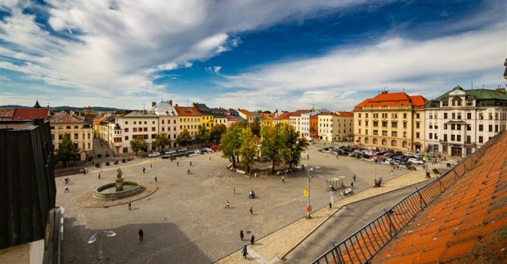
Tak a teď přijde …..
prvních 15 má za 1
(-:

Slide 17
1. Jaký druh elektrárny je zde jiný než všude jinde?
2. Název kraje.
3. Co za informaci je číslo 6 796
4. Kvůli čemu byly demonstrace v roce 1805?
5. Kde vyrostla jedna lípa z druhé?
6. Jaký kámen je ve Vojtěchově?
7. Co je Rokštejn?

Slide 18
zdroje
https://cs.wikipedia.org/wiki/Kraj_Vyso%C4%8Dina
https://www.tripadvisor.cz/Attractions-g2423271-Activities-c47-Vysocina_Region_Moravia.html
https://turistickyatlas.cz/kraj/vysocina/pamatky
http://m.kr-vysocina.cz/assets/File.ashx?id_org=450008&id_dokumenty=4036392
https://www.czso.cz/csu/xj/110221_krajina
http://itras.cz/katalog/zajimavosti+kraj-vysocina/
https://www.webskoly.cz/userdata/VY_%2032_INOVACE_VL.%205.%2009.pdf
https://vysocina-kraj.webnode.cz/jeste-neco-navic/o-vysocine/historie-vysociny/
https://cs.wikipedia.org/wiki/D%C4%9Bjiny_Jihlavy#Po%C4%8D%C3%A1tky_os%C3%ADdlen%C3%AD_a_legendy_o_zalo%C5%BEen%C3%AD_m%C4%9Bsta
http://www.starajihlava.cz/
https://cz.kompass.com/r/kraj-vysocina/cz_cz061/

